Slide 3
بسم الله الرحمن الرحيم، والحمد لله رب العالمين، الذي جعل لنا الإسلام لنا هو الدين، وبلغنا الهداية على يد الطاهر الأمين، عليه الصلاة والسلام وعلى آله وصحبه أجمعين، وسلامُ على المرسلين، ومن اتبع الهدى من الصالحين، أما بعد:
مديرة المدرسة المحترمة، معلماتنا الأفاضل، بناتنا طلبة العلم، أسعد الله عز وجل صباحكم بكل خير، وكتب الله تعالى لنا الحسنات والثواب في كل عمل، نبغي من خلاله رضا وجهه الكريم، وأن نحق به الحق، ونًدحر به الباطل، ليتكامل مجتمعنا الإسلامي وننهض بأمة تسير على نهج سيد الخلق نبينا محمد عليه الصلاة والسلام، هذا النهج الذي ينطوي على التعاون بين الناس والمساواة بينهم، وإحساس غنيهم بفقيرهم، وتقديم المساعدة لهم في كل وقت وحين، وهذا ما يتوافق اليوم مع اسم العَمل التّطوعي الذي تدعو لة الدول حول العالم، وهذا ما سيكون محور إذاعَتنا المَدرسية لهذا اليوم. إن العَمل التّطوعي هو من الأشياء التي يتم لها الدعوة بشكل مستمر حول العالم، بالرغم أن ديننا الحنيف دعا إليها كجزء أساسي من تعاليم الإسلام المفروضة علينا، وذلك بمسميات أخرى مثل الإحسان والبر وغيرها، وفيما يلي فقرة القرآن الكريم عن العمل التطوعي ومع الطالبة / ..........................................

Slide 4
{لَّيْسَ الْبِرَّ أَن تُوَلُّوا وُجُوهَكُمْ قِبَلَ الْمَشْرِقِ وَالْمَغْرِبِ وَلَٰكِنَّ الْبِرَّ مَنْ آمَنَ بِاللَّهِ وَالْيَوْمِ الْآخِرِ وَالْمَلَائِكَةِ وَالْكِتَابِ وَالنَّبِيِّينَ وَآتَى الْمَالَ عَلَىٰ حُبِّهِ ذَوِي الْقُرْبَىٰ وَالْيَتَامَىٰ وَالْمَسَاكِينَ وَابْنَ السَّبِيلِ وَالسَّائِلِينَ وَفِي الرِّقَابِ وَأَقَامَ الصَّلَاةَ وَآتَى الزَّكَاةَ وَالْمُوفُونَ بِعَهْدِهِمْ إِذَا عَاهَدُوا ۖ وَالصَّابِرِينَ فِي الْبَأْسَاءِ وَالضَّرَّاءِ وَحِينَ الْبَأْسِ ۗ أُولَٰئِكَ الَّذِينَ صَدَقُوا ۖ وَأُولَٰئِكَ هُمُ الْمُتَّقُونَ}

Slide 5
وبعد هذه التلاوة العطرة، نستمر وإياكم بالنظر في حث الإسلام على العَمل الْتطوعي، ونستمع معاً لما ورد في السنة الشريفة عن ذلك، من
الطالبة/ …........................... فلتتفضل مشكورة:
عن عبد الله بن عمر -رضي الله عنه- قال: “إن رَسولَ اللَّهِ صَلَّى اللهُ عليه وسلَّمَ قالَ: المُسْلِمُ أخُو المُسْلِمِ لا يَظْلِمُهُ ولَا يُسْلِمُهُ، ومَن كانَ في حَاجَةِ أخِيهِ كانَ اللَّهُ في حَاجَتِهِ، ومَن فَرَّجَ عن مُسْلِمٍ كُرْبَةً، فَرَّجَ اللَّهُ عنْه كُرْبَةً مِن كُرُبَاتِ يَومِ القِيَامَةِ،
ومَن سَتَرَ مُسْلِمًا سَتَرَهُ اللَّهُ يَومَ القِيَامَةِ”
وقال النبي عليه الصلاة والسلام: “-ابنُ آدمَ ستُّون وثلاثمائة مِفصَلٍ، على كلِّ واحد منهما في كلِّ يومٍ صدقةٌ، فالكلمةُ الطيِّبةُ يتكلم بها الرجلُ صدقةٌ، وعَونُ الرجلِ أخاه على الشيءِ صدقةٌ، والشربَةُ من الماءِ يسقيها صدقةٌ، وإماطةُ الأذى عن الطريقِ صدقةٌ”.

Slide 6
والآن نستمع معاً إلى الطالبة/...............................
التي سوف تقدم لنا كلمة جميلة عن العَمل التّطوعي، فلتتفضل مشكورة:
مديرة المدرسة المحترمة، أستاذاتنا الموقرات، زميلاتي الطالبات، أسعد الله صباحكم بالخير، وجعل الله تعالى الخير هو جل مبتغاكم في الدنيا، هذا الخير الذي يتمثل بالبر والإحسان الذي أمرنا الله تعالى ونبيه به، والذي هو جزء من الإيمان ومن تعاليم ديننا الحنيف، وما جزاء الإحسان عند الله تعالى في الدنيا، إلا الإحسان في الآخرة، وإنما البر والإحسان هما تعريف مختصر لكلمة العَمل التّطوعي، فكم من آيات قرآنية حثتنا على مساندة الناس وإخواننا بالدين، وكم من حديث شريف وصلنا من سيد الخلق -عليه الصلاة والسلام- يعلمنا أصول الإحسان، من إيتاء ذي القربى والمساكين، إلى مساعدة الناس في أمورهم وحوائجهم، إلى نصرة المظلومين، إلى الصدقات والزكوات والتماس الحاجة وتفريج هموم الناس، كل ذلك يدلنا أن العمل التّطوعي جزء لا ينفصل عن تعاليم الدين، وأن في ذلك مرضاة لله تعالى، وفي الختام، نسأل الله تعالى أن نكون من المحسنين والبارين المرضي عنهم، والسلام عليكم ورحمة الله تعالى وبركاته.

Slide 7
ونوصل التعرف على بعض المعلومات الهامة عن العَمل التّطوعي من خلال فقرة سؤال وجواب، التي يقدمها لنا الطالبتين…............................ فلتتفضلا مشكورات:
السؤال: ما هو العَمل التّطوعي؟
الجواب: هو كل عَمل يقوم به الإنسان لمساعدة الناس في أي حاجة تلزمهم وتسعدهم وتجبرهم.
السؤال: ما هي أنواع العَمل التّطوعي؟
الجواب: العَمل التّطوعي الفردي والجماعي والمؤسساتي.
السؤال: أذكر بعض أشكال العَمل التّطوعي؟
الجواب: مثل مساعدة الفقراء والمحتاجين وذوي الاحتياجات الخاصة وكبار السن، وكل إنسان بحاجة للعون والمدد.
السؤال: أذكر بعض فوائد العَمل التّطوعي؟
الجواب: تقوية الروابط الاجتماعية، تحقيق المساواة، تقدير الناس، السعادة في الدنيا، الأجر بالآخرة.

Slide 8
والآن نستمع معاً للطالبة/ .....................................
التي ستقدم لنا معلومات هامة عن العَمل التّطوعي، فلتتفضل مشكورة:
هل تعلم أن العَمل التّطوعي يقوم حال المجتمع ويقوي العلاقات بين الناس.
هل تعلم أن العَمل التّطوعي يساعد الإنسان على فهم أمور واسعة تتعلق
بكافة شؤون حياته الاجتماعية والمهنية.
هل تعلم أن من يقوم بالعَمل التّطوعي هو إنسان محبوب من الناس ومن الله تعالى ونبيه الكريم.
هل تعلم أن العَمل التّطوعي هو واجب أخلاقي وإنساني، وأمر تعبدي.

Slide 9
نظافة الأبدان … فرض على الأنسان
لأنها تحميه … من كل ما يؤذيه
فالوجه واليدان … والرأس والرجلان
تغسل كل يوم … قبل وبعد النوم
والولد اللطيف … على المدى نظيف
وإلى هنا، نصل وإياكم أحبتي إلى نهاية هذه الإِذاعة المَدرسية، التي تناولنا فيها هذا الموضوع الهام لمجتمعنا ككل، ويهم كل فرد فينا في دنيته وآخرته، وفيه كل معاني الأخلاق والإنسانية، وله الثواب والأجر الكبير عند الله تعالى، ونسأل الله تعالى أن نكون ممن ينالون هذا الثواب، ونكون ممن يرضى الله -عز وجل- عنهم في الدنيا والآخرة، ونكون ممن يقدمون يد العون دائماً لإخوانهم ولكل من هو بحاجة المساعدة والمساندة، ونسأل الله تعالى الأجر والعافية في كل أمر، والسلام عليكم ورحمة الله وبركاته، دمتم في حفظ الله -عز وجل- وبركاته.
طالبات الصف/ ..................................

Slide 10
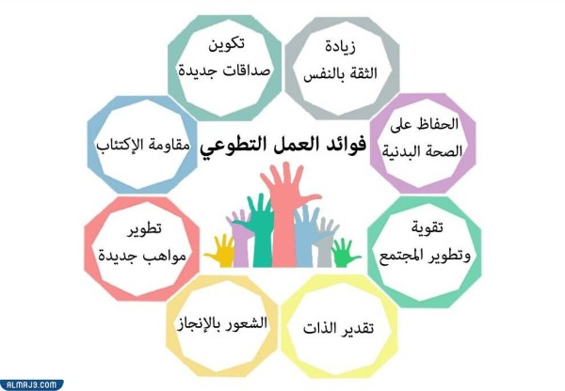

Slide 13
بسم الله الرحمن الرحيم، والحمد لله رب العالمين، وصلى اللهم وبارك على عبدك ورسولك محمد وعلى آله وصحبه أجمهين، وعلى من تبعهم بإحسان إلى يوم الدين، أما بعد:
صباح الورد والفل والياسمين، على بستان الخير من المحبين، معلمينا الأفاضل، إخواتنا الطالبات طالبات العلم بكل عزم ويقين.
يسعدنا أن أقدم لكم محدثكم: .........................................
نيابة عن فصل ................................... الإذاعة المدرسية الصباحية لهذا اليوم، وخير ما نستهل به إذاعتنا ونفتتح به يومنا المصبح الجميل، كلام الله العظيم وآيات بينات من الذكر الحكيم تتلوها علينا زميلتنا الطالبة/ ....................................

Slide 14
﴿ مِّنْ أَهْلِ الْكِتَابِ أُمَّةٌ قَآئِمَةٌ يَتْلُونَ آيَاتِ اللّهِ آنَاء اللَّيْلِ وَهُمْ يَسْجُدُونَ * يُؤْمِنُونَ بِاللّهِ وَالْيَوْمِ الآخِرِ وَيَأْمُرُونَ بِالْمَعْرُوفِ وَيَنْهَوْنَ عَنِ الْمُنكَرِ وَيُسَارِعُونَ فِي الْخَيْرَاتِ وَأُوْلَئِكَ مِنَ الصَّالِحِينَ * وَمَا يَفْعَلُواْ مِنْ خَيْرٍ فَلَن يُكْفَرُوْهُ وَاللّهُ عَلِيمٌ بِالْمُتَّقِينَ ﴾
[آل عمران: 113 – 115]

Slide 15
وبعد كلام الله الوحي المنزل من السماء، كلام نبيه صلى الله عليه وسلم، وما ينطق عن الهوى إن هو إلا وحي يوحى، والآن حديثٌ شريفٌ مع الطالبة/ ..............................
عن أنس بن مالك – رضي الله عنه – أن رسولَ الله -صلى الله عليه وسلم- قال: «ما من مُسلم يَغْرِسُ غَرْسا، أو يَزْرَعُ زَرْعا، فيأكلَ منه طَير، أو إنسان، أو بَهِيمة، إلا كان له به صدقة». أخرجه البخاري ومسلم والترمذي.
وقال رسول صلى الله عليه وسلم: “الساعي على الأرملة والمسكين كالمجاهد في سبيل الله أو القائم الليل الصائم النهار)؛ متفق عليه.

Slide 16
الكلام هو اللغة التي تعبر عنا وتوضح أفكارنا وشخصياتنا، وكما نعلم أنه لكل مقام مقال، نقدم لكم الآن كلمة هذا الصباح تقدمها الطالبة / .................................. .
العمل التطوعي هو معنى مركب من لفظتين كلاهما حسن، باجتماعهما يمنحانا خلقا كريما من أحسن ما تقوم عليه الأمم الناجحة والمتقدمة إنسانيا وعمليا. فليس أسمى من العمل إلا التطوع، ولا تطوع بغير عمل. وفيما مضى من كلام الله ورسوله الكريم ما يغني عن أي كلام آخر، ولكن المعاني إذا تكررت تقررت، والعمل التطوعي من أبلغ الرسائل التي تصل للناس بغير كلام فقط، بل يدعمها العمل الطيب الذي ينتشر ويروج ما دام صادقا وخالصا لوجه الله. فعلينا المباردة للعمل والتطوع بالخير، لعلنا ننال رضا الله وتوفيقه، وعندها ينفع الله بنا، ونكون بحق عباد الله الصالحين المصلحين وخلفاؤه في الأرض.

Slide 17
والآن مع فقرة المعلومات التي استخلصتها لكم زميلتنا الطالبة / .......................
وتقدمها لكم من خلال السؤال الشهير: هل تعلم؟!
*هل تعلم: – هل تعلم أن مقدار السعادة في حياتك يتناسب طرديا مع ما تقدمه للآخرين؟ – هل تعلم أن متعة العطاء تفوق متعة الأخذ بمرات عديدة؟ – هل تعلم أن العطاء دون انتظار المقابل هو صفة من صفات النبلاء؟ – هل تعلم أن خير الناس هو أنفعهم للناس كما قال النبي صلى الله عليه وسلم؟

Slide 18
وفي نهاية إذاعتنا لهذا اليوم التي نتمنى أن تكون نافعة لنا ولكم، نختمها بأبيات من الشعر المنشد
الناسُ للناسِ ما دامَ الوفاءُ بهم
واليسرُ والعسرُ ساعاتٌ وأوقاتُ
وأكرمُ الناسِ ما بينَ الورى رجلٌ
تُقضى على يدهِ للناسِ فاقاتُ
لا تقطعنَّ يدَ المعروفِ عن أحدٍ
ما دمتَ تقدرُ والأيامُ تاراتُ
واذكر فضيلةَ صنعِ اللهِ إذ جُعلت
إليكَ لا لكَ عندَ الناسِ حاجاتُ
قد ماتَ قومٌ وما ماتتَ فضائلُهُم
وعاش قومٌ وهم في الناسِ أمواتُ
ندعو الله أن يجعلنا ممن يستمعون القول فيتبعون أحسنه، فاللهم علمنا ما ينفعنا وانفعنا بما علمتنا إنك انت العزيز الحكيم، ونشكركم جميعا على حسن استماعكم، والسلام عليكم ورحمة الله وبركاته

Slide 19
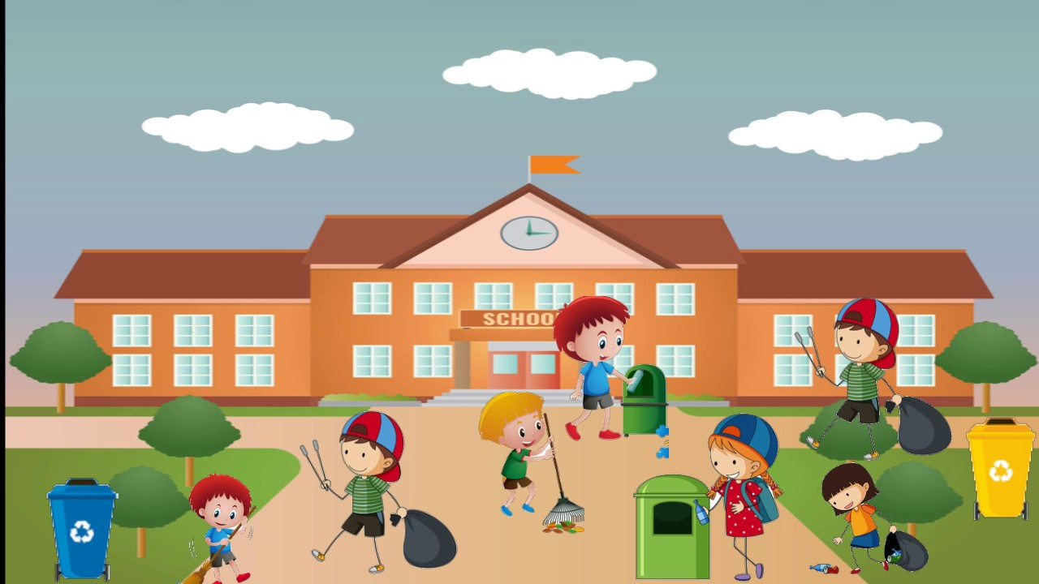

Slide 20
العمل التطوعي هو عمل يتم القيام به ، بشكل إرادي و اختياري من قبل الشخص ، بدون ضغط أو أمر من أحد ، و بدون مصالح شخصية ، أو دوافع مادية ، فيكون الدافع الأساسي لهذا العمل هو ، العمل الانساني النبيل ، و يؤدي هذا إلى توطيد العلاقة الانسانية بين الافراد ، و تعزيز دور الأخوة في المجتمع ، من خلال تقديم المساعدات ، بمختلف أنواعها للأشخاص الذين يحتاجون إليها ، في العديد من أمور الحياة ، و يحث هذا العمل على المساهمة ، و التعاون بين الأفراد و بعضهما البعض ، و يتشكل العمل التطوعي في عدة أنواع منها ، العمل التطوعي التربوي ، و العمل التطوعي الصحي ، و العمل التطوعي الاجتماعي .

Slide 21
الاعمال التطوعية داخل المدارس
العمل التطوعي داخل المدارس والذي يتم في حدود المدرسة أي بداخلها ، و يتمثل في الآتي :
– تنظيف الطلاب فناء المدرسة ، و الحديقة المحيطة بها ، و القيام بزراعة الأشجار و النباتات .
– قيام الطلاب بعمل بعض الأنشطة التعليمية و الوسائل ، مثل اللوحات و مجلات الحائط ، و النماذج العلمية ، ثم تثبيتها في أماكن متميزة ، ليشاهدها كافة الطلاب ( في الممرات ، بين الصفوف ، السبورة ) ، لكي تعم الفائدة .
– تطوع الطلاب في تنظيف الفصول ، من مقاعد و أرضيات ، و حوائط ، و تنظيم و ترتيب المتعلقات الخاصة بهم ، والمستلزمات داخل الفصول ، و تزيين الفصل بالستائر و اللوحات ، و شراء سلة للقمامة .
– تطوع الطلاب في تنظيم المناسبات العامة ، مثل يوم الصحة العالمي ، و عيد الأم .
– التطوع في تقديم التبرعات المالية ، لشراء كتب لوضعها داخل مكتبة المدرسة ، و تطوير المرافق داخل المدرسة .
– تطوع الطلاب في تنظيم الاذاعة المدرسية بشكل كامل .

Slide 22
الاعمال التطوعية خارج المدرسة
يوجد الكثير من الاعمال التطوعية في الميدان التربوي ، خارج حدود المدارس ، بتوجيه من المدرسين و المشرفين ، من خلال التنظيم لهذه الاعمال داخل المدرسة ، و ترتيب المهام ،ثم القيام بها خارج نطاق المدرسة ، و تتمثل هذه الاعمال في الآتي :
– تطوع الطلاب و المشرفين في تنظيف الشوارع ، و الحدائق العامة من القمامة .
– التطوع في زيارة دار الأيتام ، و زيارة دار المسنين ، و المرضى داخل المستشفيات.
– التطوع في انشاء و اعداد اللوحات التي تحث على العمل التطوعي في جميع مؤسسات المجتمع .
– التطوع في زيارة المساجد ، و تنظيفها و تزيينها .
– التطوع في تزيين الشوارع ونظافتها.
– التطوع في مساعدة الأهل .

